Slide 1
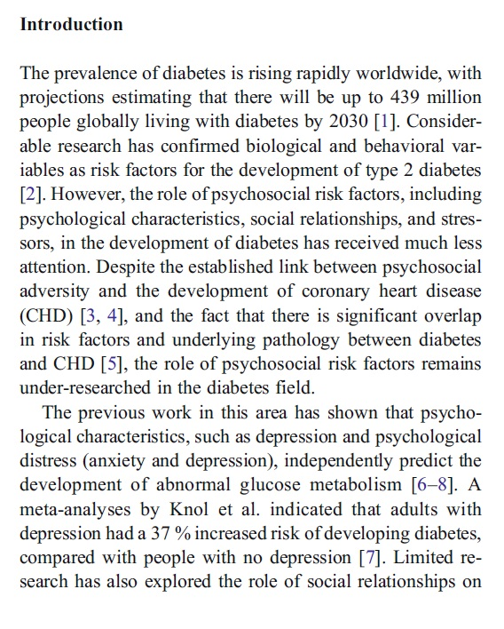
INTRODUCTION
Danesh heidari
Medical student

Slide 2
WHAT IS INTRODUCTION CONCEPT?
WHY ?
TITLE

Slide 3
WHY ?
Study of relationship between psychological stress level with metabolic syndrome.

Slide 4
THEORETICAL
Express the problem
What is known?
What is unknown? (gap)
Objective/what we have to do?
Hypothesis

Slide 5
Express the problem
What is known?
Definition
prevalence
It’s association with human
Is that a Global problem?
What kind of problems can it cause?

Slide 6
What is unknown?
Identity the knowledge gap

Slide 7
Objective
Hypothesis
Explain why it needs to be filled?
what we have to do?
Summarize how this study attempts to fill that gap

Slide 8
Technical
تعریف مسئله:
تعریف مشکل/ شیوع/ اهمیت/ مشکلاتی که بوجود آورده است.
مرور متون
بررسی مطالعاتی که متغیرهای طرح را بررسی کرده اند/ ذکر نقاط ضعف و محدودیت هایی که مطالعات قبلی داشته اند.
ضرورت اجرای طرح
بیان لزوم انجام طرح و اینکه چه مشکلاتی را حل میکند بخصوص در ایران/ نوع مطالعه ایی که انتخاب شده است
همه ی جملات ذکر شده در مقدمه باید رفرنس داشته باشند
بین جملات و پاراگراف ها پیوستگی رعایت شود
علایم و نکات نگارشی رعایت شود

Slide 9
How to write an introduction?
تعریف مسئله:
با جملات ژورنالی شروع کنید که اهمیت و بزرگ بودن مشکل را مطرح کند. (یک پاراگراف)
جملاتی را به تعریف مسئله اختصاص دهید
در مجموع یک تا دو پاراگراف

Slide 10
شیوع سندرم متابولیک در طی دهه های گذشته پیشرفت چشمگیری در کل دنیا داشته است (7) و در ایران بطور قابل توجهی بیشتر از امریکای لاتین و تعدادی از کشورهای اروپایی می باشد اما با بسیاری از جمعیت های غربی نیز برابری می کند(1) از طرفی با توجه به ارتباط بین سندرم متابولیک با بیماری های قلب و عروق و مرگ و میر های ناشی از آن در جمعیت های مختلف دنیا، دانشمندان سعی خود را بر شناخت این سندرم جهت پیشگیری و درمان معطوف نموده اند (6) به طوریکه هنوز در نقاط مختلف دنیا سعی در بررسی ارتباط بین سندرم متابولیک وعوامل پیش گوئی کننده بیماریهای قلب وعروق را دارند(2,3,4,5)
سندرم متابولیک بعنوان مجموعه ایی از فاکتور های متابولیک شناخته می شود که اساس آن مقاومت به گلوکز، دیس لیپیدمی، چاقی شکمی و افزایش فشار خون می باشد و بعنوان یکی از عوامل تعیین کننده دیابت، بیماری های قلب و عروق کنسر های شایع معرفی شده است.(1)
یکی از عوامل خطر و پیش آگهی برجسته در سندرم متابولیک که به تازگی مورد توجه پژوهشگران قرار گرفته است، استرس میباشد و مطالعات متعددی بیان میکنند که استرس نقشی بسزا در ایجاد و پیشرفت سندرم متبولیک ایفا میکند (,9,108)
استرس هم به طور مستقیم و هم غیر مستقیم بر سندرم متابولیک اثر میگذارد اما مکانیسم دقیق ایجاد این اثرات به طور واضح بیان نگردیده است(11). برای پی بردن به نقش مهم استرس در ایجاد بیماری‌های قلبی عروقی باید به این مطلب اشاره کرد که استرس رابطه ای تنگاتنگ با عوامل خطر بیماری‌های قلبی عروقی مثل پرفشاری خون، دیس‌لیپیدمی، استعمال دخانیات، دیابت و چاقی دارد(12,13).

Slide 11
مرور متون
به اندازه ایی که بتوان ضرورت اجرای طرح را بیان کرد باید مطالعه های قبلی را مطرح کنید
در هنگام نوشتن سایر مطالعات فقط به ذکر نتایج آنها اکتفا نکنید و سایر اطلاعات طرح ها را مانند حجم نمونه، متد، سال انجام پژوهش و سایر نکاتی که بنظر شما می تواند در اعتبار طرح اهمیت داشته باشد را ذکر کنید
محدودیت های طرح هارا ذکر کنید (فقط در زنان، فقط در اطفال، در ناحیه جغرافیایی خاص و...)

Slide 12
از مطالعاتی که بطور مستقیم ارتباط بین استرس روانی و سندرم متابولیک را بررسی کرده باشند می توان به تحقیق PEKKA JOHANNES PUUSTINEN و همکارانش اشاره کرد که به بررسی تاثیر استرس روانی بر پیشرفت سندرم متابولیک پرداختند، در این مطالعه 466 نفر از زنان و مردان رده ی سنی بین 36-56 سال را که در ابتدای مطالعه فاقد سندرم متابولیک بودند را مورد بررسی قرار دادند، نتایج نشان داد که افراد دارای سطح استرس روانی بالاتر نسبت به افراد دارای سطح استرس روانی پایین تر در معرض پیشرفت بیشتر سندرم متابولیک می باشند(53)
همچنین در مطالعه ی دیگری که توسط Manuel S و همکارانش انجام شد،423 نفر از زنان و مردان بالغی که در ابتدا فاقد هرگونه بیماری های قلب و عروق بودند را در طول مدت 3 سال مورد بررسی قرار دادند و باتوجه به نتایج بدست آمده از مطالعه ارتباط بین سطح استرس روانی مزمن و سندرم متابولیک را مستقیم دانستند(38) همچنین در مطالعه ELISSA EPEL و همکارانش که بر روی 131 دانشجوی پزشکی در طول مدت یکسال انجام شد، ارتباط بین پرخوری ناشی از استرس روانی و سندرم متابولیک را بررسی کردند که نتایج نشان داد افزایش در میزان غذاخوردن ناشی از استرس در افراد باعث افزایش سطح کورتیزول شبانه، انسولین شبانه، HDL کلسترول و BMI می شود که در طول زمان می تواند ریسک فاکتوری برای پیشرفت سندرم متابولیک باشد(39)

Slide 13
ضرورت اجرای طرح
بیان لزوم انجام طرح و مشکلات طرح هایی که قبلا انجام شدهاست
چه مشکلاتی را حل میکند بخصوص در ایران
ذکر نوع مطالعه ایی که انتخاب شده است

Slide 14
اما نکته ایی که حائز اهمیت است اینکه در تمامی این مطالعات سطح کلی استرس با سندرم متابولیک بررسی شده است و باتوجه به اهمیت ارتباط سندرم متابولیک با بیماری های قلب و عروق و مرگ و میرهای ناشی از آن لازم است که نوع استرسور ها که شامل استرس های شغلی، مالی، جنسی و... می باشد و میزان ارتباط هرکدام از آنها با سندرم متابولیک را بیشتر بشناسیم تا با کنترل مناسب تر هرکدام، اقدامات بهتری را در جهت پیشگیری و درمان این بیماری انجام بدهیم.

Slide 15


